Slide 1
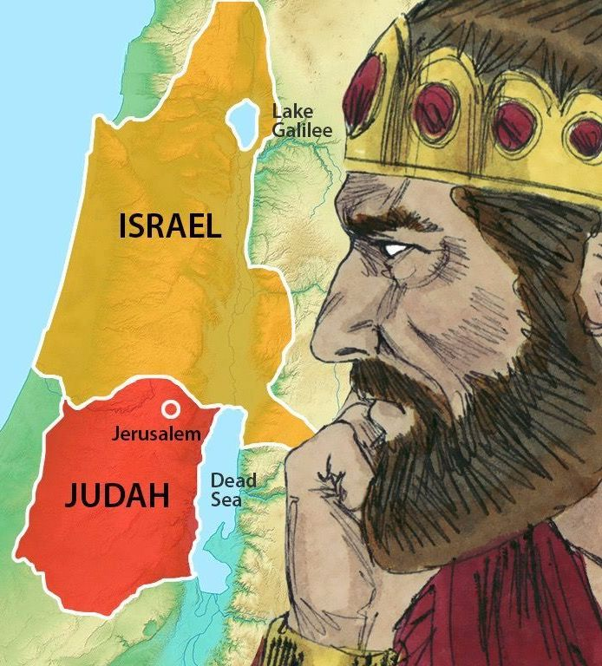
IOSAFAT
fiul lui David, fiul lui Asa
2 Cronici 17:1 – 19:3
“a umblat în cele dintâi căi ale tatălui său David”
„a alergat la Dumnezeul tatălui său şi a urmat poruncile Lui”

Slide 2
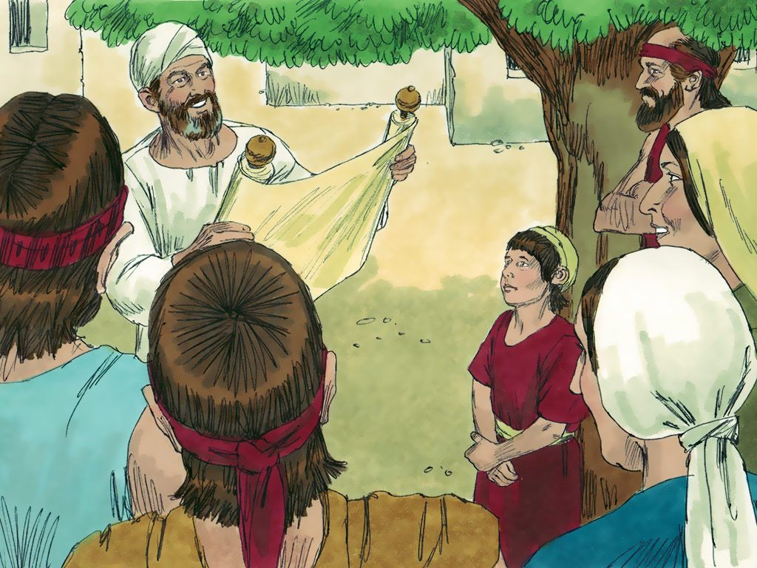
Misiune: vindecarea poporului de idolatrie și alipirea de Domnul
Cap 17: Reforma lui Iosafat
a întărit pe Iuda împotriva lui Israel
a rânduit căpetenii în ţara lui Iuda
a pus o ceată de viteji în slujba împăratului și a țării
a însărcinat pe căpeteniile sale, pe leviți și pe preoți, să înveţe pe oameni în toate cetăţile lui Iuda
”Groaza Domnului a apucat toate împărăţiile ţărilor dimprejurul lui Iuda
şi n-au făcut război împotriva lui Iosafat.”

Slide 3
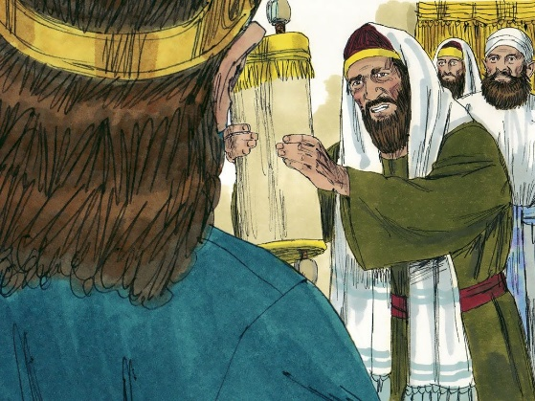
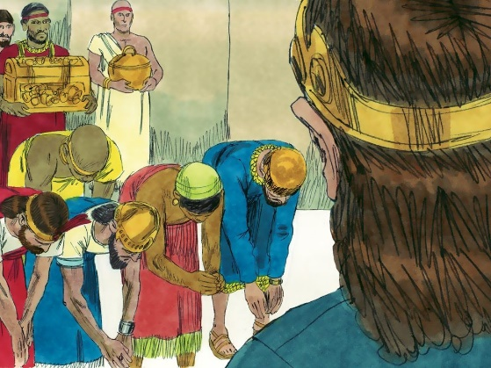
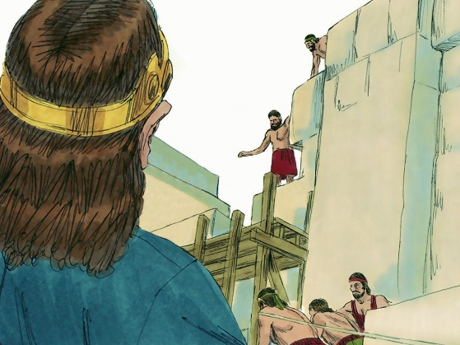
IOSAFAT – filul lui David
”a umblat în cele dintâi căi ale tatălui său David”
și-a pus inima să caute pe Dumnezeu: a alergat la Dumnezeul tatălui său şi a urmat poruncile Lui
tot Iuda îi aducea daruri
a avut o mulţime de bogăţii şi slavă
s-a ridicat la cea mai înaltă treaptă de mărire și totuși a continuat să slujească pe Domnul și poporul Lui

Slide 4
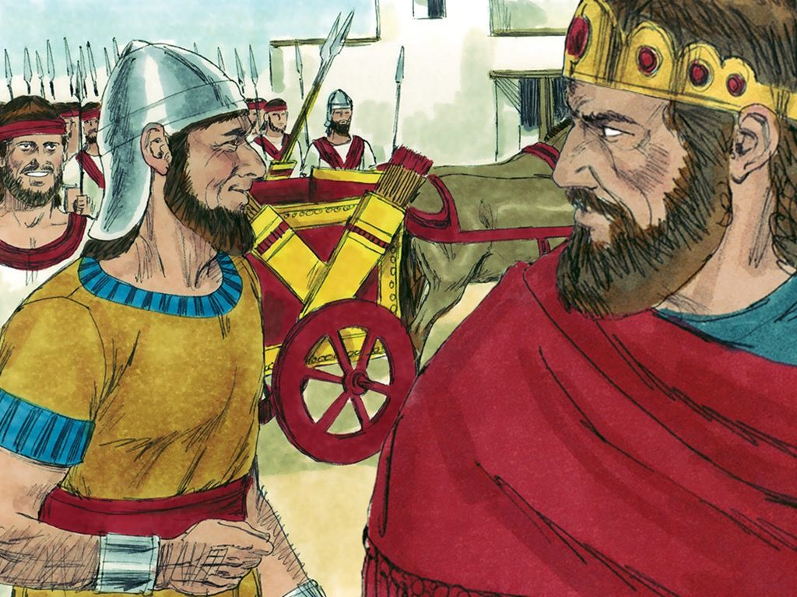
IOSAFAT
s-a încuscrit cu Ahab
2 Cronici 18 – 19:3
Iehu, fiul prorocului Hanani, i-a ieşit înainte şi a zis împăratului Iosafat:
„Cum de ai ajutat tu pe cel rău şi ai iubit pe cei ce urăsc pe Domnul?
Din pricina aceasta este mâniat Domnul pe tine.”

Slide 5
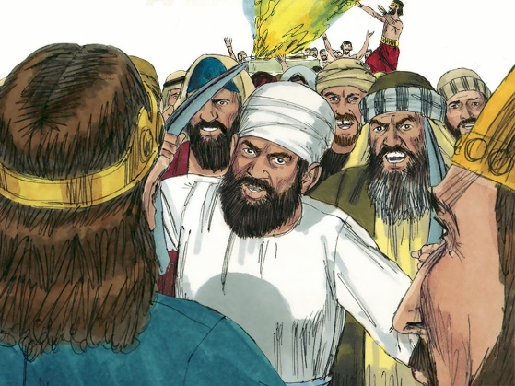
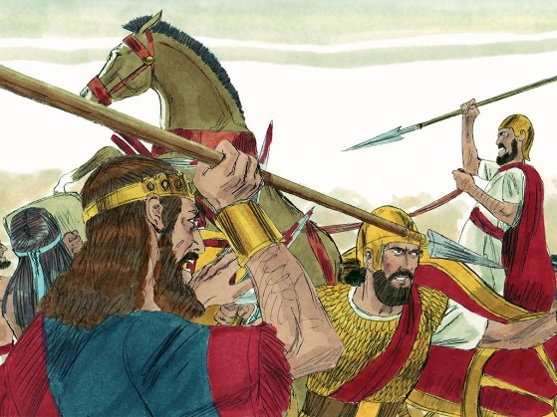
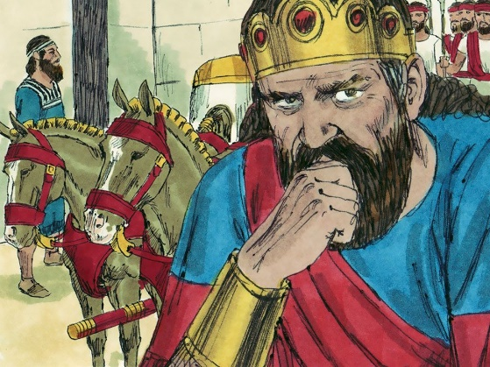
IOSAFAT și relația cu Ahab
” eu, ca tine, şi poporul meu, ca poporul tău”
400 de proroci purtați de un duh de minciună
prorocul Domnului umilit
Iosafat amăgit și înșelat de Ahab
Domnul îl salvează pe Iosafat în ultima clipă
IORAM, fiul lui Iosafat ...
”a umblat în calea împăraţilor lui Israel cum făcuse casa lui Ahab, căci avea de nevastă pe o fată a lui Ahab, şi a făcut ce este rău înaintea Domnului.”

